Slide 1

Spring 2025
操作系统
宋 红

Slide 2
Lecture 13: 文件管理（1）
目的与要求:了解文件结构，访问方式，存储结构。掌握文件控制块和文件目录结构。了解文件存储器分区和空间管理。
重点与难点：文件存放与访问方式，文件目录结构。

Slide 3
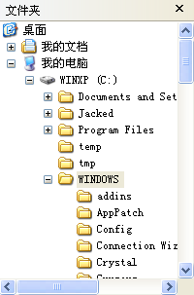
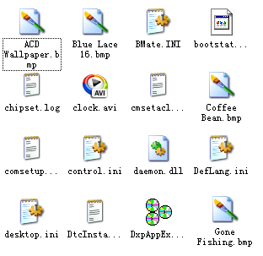
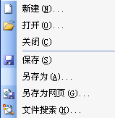
1. 引 言
对大多数用户来说，文件是操作系统中最为常见的对象，对文件的操作也是操作系统中最为常用的操作之一。

Slide 4

1.引 言
文件管理系统
  就是操作系统中实现文件统一管理的一组软件和相关数据的集合，它是专门负责管理和存取文件信息的软件机构，简称文件系统。
实现“按名存取”；
提供方便的操作和统一的
调用接口，屏蔽底层细节。
文件系统
用户
组织、分配、回收文件的存
储空间；
负责文件的存储、检索、共
享和保护。
系统

Slide 5
文件系统的功能
  支持文件所占存储介质空间的分配/回收
  支持文件相对起始数据的逻辑块定位到外存上的物理块
  支持对文件访问的安全检查
  支持对文件的读写访问
文件系统与页式存储管理对比
  页式存储管理将一个进程分页存放于主存，页表是逻辑页到物理页的定位信息。
  文件系统将一个文件分块存放于外存，文件控制块将包含文件的定位信息。

Slide 6





2. 基本概念
文件(file)
磁带
磁盘
光盘
U盘
sort.c
定义：是记录在外存上的，具有符号名的，在逻辑上具有完整意义的一组相关信息项的集合。
信息项：是构成文件内容的基本单位，可以是一个字符，也可以是一个记录。
从用户的角度看，文件是逻辑外存的最小分配单元，即信息(数据)只能以文件的形式写入外存。

Slide 7
2. 基本概念
文件的组成部分
文件体：文件真实的内容。
sort.c
文件说明(主要属性)：操作系统为了管理文件所用到的信息。
文件名称
文件类型
文件存储位置
文件大小
访问权限
时间、日期、用户标识
……
文件目录

Slide 8
2. 基本概念
文件的类型
  分类的目的：
    对不同文件进行区分和管理，提高系统效率；
    提高用户界面友好性。
文件的后缀
按照文件性质和用途
文件的保护方式
exe, com, bin:可执行文件
c, cc, cpp, java, pas:程序源代码
bat, sh: 命令文件
txt, doc: 文本数据，文本文档
lib, dll: 库文件
zip, rar: 压缩文件
mpeg, mov, rm: 多媒体文件
……
系统文件
库文件
用户文件
只读文件
读写文件
可执行文件
不保护文件
信息保存期限：
临时文件
档案文件
永久文件

Slide 9
UNIX系统中的文件分类
  普通文件：通常的文件。
  目录文件：由文件目录构成的一类用来维护文件系统结构的文件。对其处理同普通文件。
  特别文件：输入设备和输出设备（字符型特别文件），输入/输出型设备（字符块特别文件） ，管道文件。

Slide 10
UNIX的特别文件
从使用上看，与普通文件相同，都要查找目录、验证使用权限、进行读或写等。只是系统把对特别文件的操作转为对不同设备的操作。

Slide 11
2. 基本概念
目前常用的文件系统类型
FAT | MS-DOS操作系统使用的文件系统。文件地址以FAT表结构存放，文件名采用8.3格式，即主文件名为8个字符，扩展名为3个字符。
FAT32 | Windows 95以上版本支持的文件系统，突破了FAT系统中，每一个分区不能超过2GB的限制，增加了对长文件名（最多到255个字符）支持。
NTFS | Windows NT操作系统使用的文件系统。它具有很强的安全特性和文件系统恢复功能。
Ext2/Ext3 | Linux操作系统使用的文件系统，也称二级扩展文件系统。支持256字符的文件名，最大可支持到4TB的文件系统。
HPFS | OS/2操作系统使用的文件系统。突破了FAT文件系统的一些限制，极大地改善了文件在大目录下的访问时间，支持2TB硬盘容量。
UDF | 是符合ISO9660标准的支持CD-ROM的文件系统。

Slide 12
3. 文件的结构
文件结构是指文件的组织形式。
文件的逻辑结构：从用户观点出发所看到的文件组织形式。与存储设备特性无关。
文件的物理结构：文件在外存上的存放组织形式。与存储设备的特性有很大关系。
文件系统的重要作用之一：就是在用户逻辑文件和物理文件之间建立映射，实现二者之间的相互转换。

Slide 13
3. 文件的结构
逻辑结构
  定义：是从用户观点出发，所观察到的文件组织形式，是用户可以直接处理的数据及其结构，它独立于物理特性，又称为文件组织 (File Organization)。
  分类：
    有结构的记录式文件：由一个以上的记录构成。
    记录：能被某些应用程序处理的相关字段的集合。由相同或者不同的数据项组成。
定长记录
变长记录

Slide 14
3. 文件的结构
    无结构的流式文件：文件没有结构，由一串字符流构成。
    在UNIX系统中，所有的文件都被看作是流式文件：即使是有结构的文件，也被视为流式文件，系统不对文件进行格式处理。
字符流

Slide 15
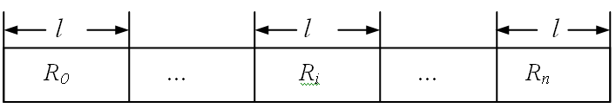
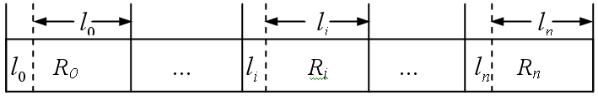
3. 文件的结构
文件的存取（访问）方式
  文件的存取方式是指读写文件存储器上的一个物理块的方法。
  分类：
    顺序存取：指对文件中的信息按顺序依次读写的方式
定长记录文件
不定长记录文件

Slide 16
3. 文件的结构
    随机读取
      直接存取法：允许用户随意存取文件中任意一个物理记录。
      例如，对于定长记录文件，假定文件的起始位置为offset，欲读写第i个记录（i=1,2,3,…,n）则读指针为：r_point=offset+i×L；写指针为：w_point=offset+i×L.
      按键存取法：根据文件中各记录的某个数据项内容来存取记录的，这种数据项称之为“键”。 例如：Hash结构

Slide 17
文件存储器的物理特性
  磁带
    顺序访问设备→要求文件顺序存放于带上。
  磁盘
    直接（随机）访问设备→文件可顺序、链接式或随机（通过类似页表的索引结构访问）存放于设备上。
将文件存储器分块
  对直接访问设备等分成物理块，利于文件不连续存放和空间利用。

Slide 18

3. 文件的结构
物理结构
  定义：是指文件的内部组织形式，即文件在物理存储设备上的存放方法。
磁带
磁盘
光盘
U盘
逻辑块：512byte
扇区：一般为600字节，其中512字节存放数据，其余存放控制信息。也称之为物理块。
文件

Slide 19
3. 文件的结构
几种常见的物理存储方式
  连续存储(顺序结构)
    它将逻辑上连续的文件信息依次存放在编号连续的物理块上。
文件目录
外存
0
文件名称
起址
长度
0
1
2
sort.c
5
4
1
2
3
4
5
3
6
7
8
sort.c
9
10
11
12
13
14

Slide 20
    优点：
      存储方式简单。
      对文件记录进行批量存取时，其存取效率较高。
      支持定长记录的直接存取，可以通过计算获得存储位置。
    缺点：
      不支持随机查找。如果要随机地查找或修改单个记录，此时系统需要逐个地查找诸记录，性能较差，尤其是当文件较大时情况将更为严重。
      存在外部碎片。
      不便于记录的增加或删除操作。
运行记录文件(Log File)或称为事务文件(Transactor File) ：记录文件记录的增删情况。每隔一定时间进行合并操作，产生一个新的文件。

Slide 21
3. 文件的结构
  链接结构
    将逻辑上连续的文件信息存放在不连续的物理块上，每个物理块设有一个指针指向下一个物理块。
文件目录
0
文件名称
起址
0
1
2
sort.c
5
1
2
3
4
5
3
6
7
8
data
sort.c
9
10
11
next
12
13
14

Slide 22
    优点：
      提高了磁盘空间利用率，不存在外部碎片问题。
      有利于文件插入和删除，及其动态扩充。
    缺点：
      仍然不支持随机查找。
      由于存储空间可能不连续，带来更多的寻道次数和寻道时间。
      需要牺牲一些空间存放链接指针，同时需要维护这些指针，增加了系统开销。
      可靠性问题，如指针出错。

Slide 23
3. 文件的结构
  索引结构
    将逻辑上连续的文件信息(记录)存放在不连续的物理块中，系统为每个文件建立一个专用数据结构——索引表，索引表中存放文件的逻辑块号和物理块号的对应关系。
文件目录
0
文件名称
起址
0
1
2
sort.c
14
1
2
3
4
5
3
逻辑块号
物理块号
6
7
8
0
5
sort.c
1
3
9
10
11
2
7
12
13
14
3
11

Slide 24
    优点：
      既能顺序存取,又能直接存取。
      满足了文件动态增长、插入删除的要求。
      没有外碎片，外存空间利用率较高。
    缺点
      较多的寻道次数和寻道时间。
      索引表本身需要存储空间，同时对索引表的维护会增加系统开销。

Slide 25
文件目录
0
文件名称
起址
0
1
2
sort.c
14
1
2
3
4
5
3
逻辑块号
物理块号
6
7
8
0
5
sort.c
1
3
9
10
11
2
7
12
13
14
3
11
假设：块的大小为1K, 每个索引表项占3字节，则这个块中可以存放341个索引项(341K)。
Q：
1、如果文件大小大于341K，该如何表示？
2、增加的索引块如何组织和管理？

Slide 26
3. 文件的结构
索引表的组织方式
  链接文件方式：将多个索引表块按链接文件的方式串联起来。
索引号 索引表块(1#)
物理块
0
1
.
.
340
341
342
.
.
681
26
26＃
32＃
103＃
32
0
1
2
┇
103
┇
3
4
5
9
索引表块(9#)
6
7
8
108＃
210＃
111＃
108
210
9
10
11
┇
┇
111
12
13
14
^

Slide 27
  多重索引方式：将一个大文件的所有索引表（二级索引)的地址放在另一个索引表（一级索引)中。
索引号 索引表块(26#)
物理块
0
1
.
.
340
341
342
.
.
681
108
108＃
210＃
136＃
索引号 索引表块(1#)
210
0
1
.
.
340
26
┇
32
123
┇
┇
136
┇
103
索引表块(58#)
58
165
165＃
169＃
289＃
169
┇
233
┇
289
Q：多重索引方式和链接文件方式比较有何好处？

Slide 28
  多重索引实例——UNIX文件系统（混合索引结构）
    UNIX文件系统采用三级索引结构。为了支持文件的共享和提高目录的检索速度，UNIX文件系统中设置了一类特殊的索引结点(Index node)，称为 inode。 inode中包含了文件的控制信息，格式如下：
struct dinode{
ushort di_mode; /*文件控制模式*/
short di_nlink; /*文件的链接数*/
ushort di_uid; /*文件主用户标识*/
ushort di_gid; /*文件主同组用户标识*/
off_t di_size; /*文件长度，以字节为单位*/
char di_addr[40]; /*文件索引表，存放文件的物理盘块号*/
time_t di_atime; /*文件最近一次访问时间*/
time_t di_mtime; /*文件最近一次修改时间*/
time_t di_ctime; /*文件创建时间*/
}
Q：inode中没有文件名，为什么UNIX要这么做？

Slide 29
char di_addr[40];
0
1
2
3
4
1K
物理块
0
1
2
3
4
5
6
7
8
9
10
11
12
. . .
...
341
...
直接寻址
. . .
...
. . .
...
341×341
. . .
...
...
. . .
一级间接寻址
...
二级间接寻址
. . .
. . .
...
三级间接寻址
. . .
...
341×341
×341
. . .
. . .
...
...
(10+341+341×341＋341×341×341) = 40GB
. . .
...

Slide 30
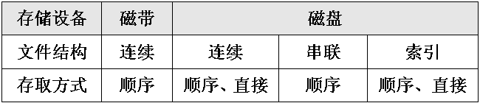
3. 文件的结构
文件的物理结构、文件存取方式与文件存储介质的关系

Slide 31
4.文件的目录
OS观点：文件包含文件控制块和文件体。
文件控制块（FCB）的主要内容：
  文件名
  创建者
  文件物理位置信息：如索引表
  创建、修改时间、保存时间
  口令：用于对文件访问进行验证
  操作限制：如读、写、执行权限说明

Slide 32
4.文件的目录
文件目录的内容
文件体：文件真实的内容。
FCB，文件控制块
sort.c
文件说明(属性)：操作系统为了管理文件所用到的信息。
文件名称
文件标识符
文件类型
文件存储位置
文件大小
访问权限
时间、日期、用户标识
……
…
文件目录
目录文件
# ls -l
-r-xr-xr-t 1 bin bin 43296 May 13 1997 /bin/hello.c

Slide 33
文件目录提供的功能：
  实现“按名存取”。用户只须提供文件名，即可对文件进行存取。这是文件系统向用户提供的最基本的服务。
  提高对目录的检索速度。合理地组织目录结构，加快对目录的检索速度，从而加快对文件的存取速度。这是在设计一个大、中型文件系统时，所追求的主要目标。
  实现文件共享。在多用户系统中，应允许多个用户共享一个文件，以节省大量的存储空间并方便用户。
  解决文件重名问题。系统应允许不同用户对不同文件采用相同的名字，以便于用户按照自己的习惯命名和使用文件。

Slide 34
文件的目录结构
  文件目录结构的组织方式直接影响到文件的存取速度，关系到文件共享性和安全性，因此组织好文件的目录是设计文件系统的重要环节。
文件的目录结构分类
  一级目录结构
  二级目录结构
  多级目录结构

Slide 35
一级目录结构
  为外存上的全部文件设立一张平面（flat）的目录表，包含所有文件的FCB。每建立一个新文件即在目录中增加一个FCB，每当删除一个文件即抹去对应的FCB，当要访问一个文件时，先按文件名在目录中找到对应的文件FCB。
  为了快速查找到文件FCB，可按文件名进行Hash，或其它快速查找方式。

Slide 36
FCB1
FCB2
FCB3
FCBn
文件
1
文件
2
文件
3
文件
n
一级目录结构示意图

Slide 37
优点：简单
缺点：
1、查找速度慢
2、不允许重名
3、不便于实现文件共享
单用户环境

Slide 38
二级目录结构
  设一个主目录MFD，为系统的每个用户设用户目录UFD，用户目录是用户所有文件FCB的集合，主目录中存放每个用户目录的用户目录名和UFD的索引表等（当我们把UFD看作是一个文件时，这个文件的内容是用户所有文件FCB集合，MFD中则包含每个UFD文件的FCB）

Slide 39
  二级目录结构示意图
文件名 指针
文件
主目录MFD
(Master File Directory )
Myproc.c文件体
Auto.pol文件体
Myproc.c
Auto.pol
用户名 指针
┇
┇
┇
A
26
Test.txt
B
32
Demo.pas
Demo.pas文件体
Proc.mbd文件体
Auto.c文件体
Install.ini文件体
┇
┇
proc.mbd
26
D
103
Auto.pol
32
E
58
┇
┇
┇
Setup.exe
103
Install.ini
58
用户目录UFD

Slide 40
二级目录结构实现
  可以把主目录和二级用户目录放于外存头部，也可以把二级目录当一般文件存放
  路径名
    将用户名与文件名连到一起组成路径名。例如：/songhong/test.c

Slide 41
多级目录——树形目录结构
  树状的多级目录结构
  任何一级目录中的FCB既可以描述次一级的子目录，又可以描述一个文件
  特点:
    利于文件分类，从文件路径名可看出文件类别。
    查找文件FCB耗费时间，要得到文件FCB，必须从根查起。
    唯一确定文件的路径名太长，故引入当前目录 概念，提供相对于当前目录的相对路径名可加速文件FCB的查找，进程控制块存有当前目录信息。

Slide 42
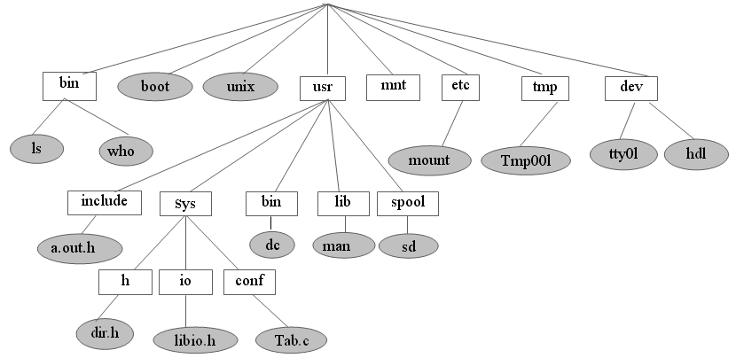
  树形目录结构示意图
根
目录
文件

Slide 43
  树形多级目录文件的访问
    必须指出文件所在路径名：从根目录到该文件的路径上各级目录名的组合。也称为文件全名。
    例如：/usr/lib/man
    相对路径：设置一个“当前目录”(也叫“工作目录”)，此时对于文件的查找是从当前目录中进行的。可以带来两点好处：
      用户使用更加方便
      检索效率更高

Slide 44
  树形多级目录结构的优点
    提高了检索目录的速度。
    较好地解决了重名问题。
  缺点
    不便于用户共享文件。
文件名称
文件标识符
文件类型
文件存储位置
文件大小
访问权限
时间、日期、用户标识
……

Slide 45
无环图目录结构
  当一个文件副本可以同时属于两个不同目录（类别）时，即同一个文件有二条路径名，或多条路径名时出现无环图目录结构。
  特点：
    方便文件共享，分类。
    两个或多个FCB的一致性难保证，因此将FCB独立存放，引入带文件/目录名和FCB指针的目录项。

Slide 46
FCB
根目录
dict
spell
FCB
FCB
list
root
P
Count
C
P
list
FCB
FCB
FCB
FCB
r
rade
w7
FCB
FCB
FCB
改进FCB存放方式无环图目录结构示意图

Slide 47
UNIX文件目录
  将FCB分为
inode
索引结点区，并按照索引结点编号排序
文件名
其余文件说明信息
inode号
文件名
其余文件说明信息
inode号
文件名
其余文件说明信息
inode号
同级目录构成一个目录文件

Slide 48
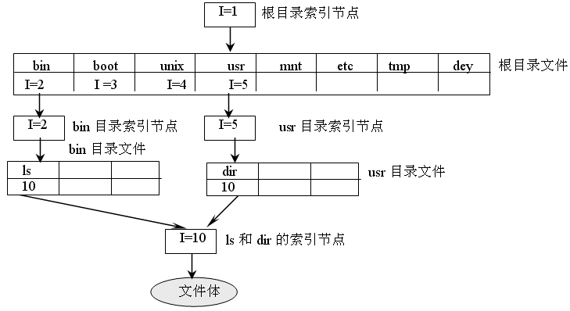

Slide 49
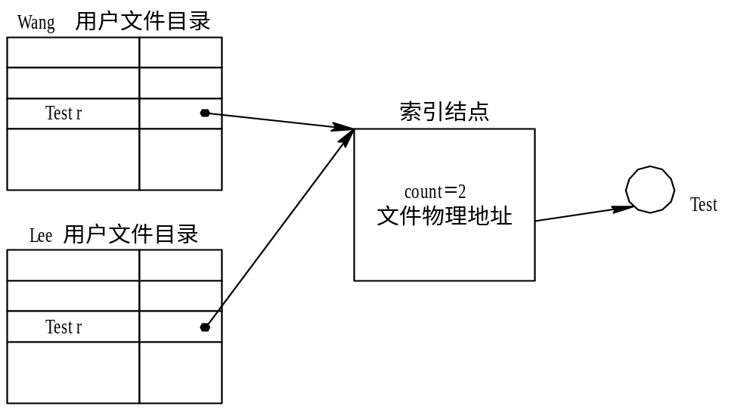
基于索引结点的共享方式（hard link)

Slide 50
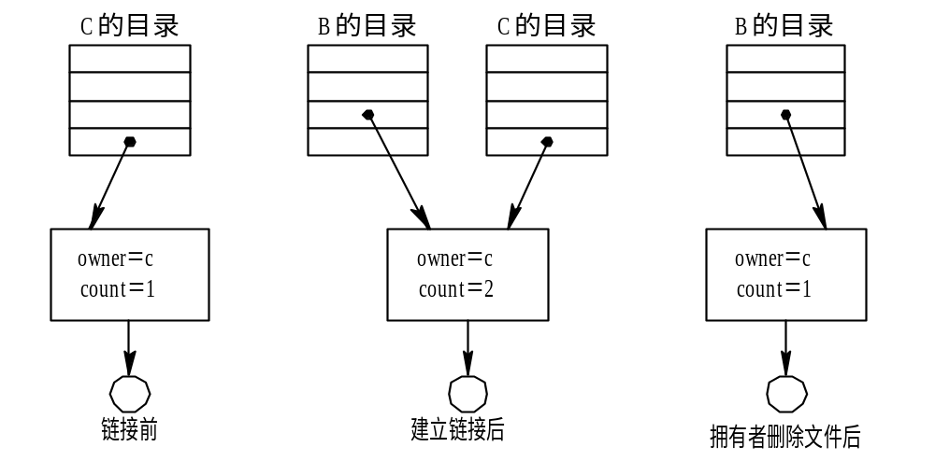
进程B链接前后的情况

Slide 51
无环图目录结构一种变通的实现方法－符号链接
  建立多个符号链文件，该文件内容为要访问文件的路径名。
  当访问符号链文件时，读出文件中的路径名，再重新从根查找路径名代表的文件FCB

Slide 52
无环图目录结构
root
dict
spell
count
root/dict/count/exam
list
samp
exam

Slide 53
5. 文件存储器空间布局与管理
文件存储于文件卷中，文件卷可以是一个物理盘，也可以是一个物理盘的一部分，一个支持超大型文件的文件卷也可以由多个物理盘组成。
卷1
管理信息区
管理信息区
盘2
文件数据区
文件数据区
盘1
卷3
管理信息区
卷2
文件数据区
盘3

Slide 54
5. 文件存储器空间布局与管理
文件存储器空间管理
  自由空间表示（将盘空间等分成物理块）。
  常用的空闲空间的管理方法有：空闲区表、位示图和空闲块链三种。

Slide 55
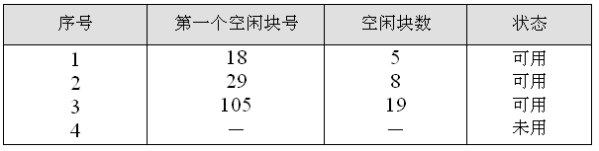
5. 文件存储器空间布局与管理
空闲区表
  将外存空间上一个连续未分配区域称为“空闲区”。操作系统为磁盘外存上所有空闲区建立一张空闲表，每个表项对应一个空闲区，空闲表中包含序号、空闲区的第一块号、空闲块的块数等信息。它适用于连续文件结构。

Slide 56
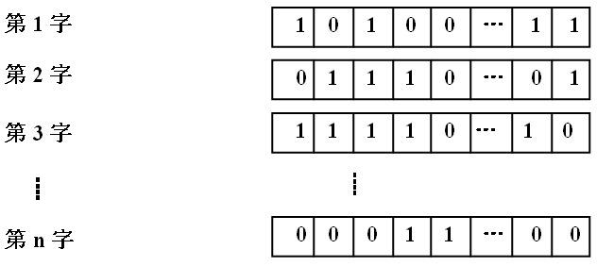
5. 文件存储器空间布局与管理
位示图
  在外存上建立一张位示图(bitmap)，记录文件存储器的使用情况。每一位对应一个物理块，取值0和1分别表示空闲和占用。
主要特点：位示图的大小由磁盘空间的大小（物理块总数）决定，描述能力强，适合各种物理结构。

Slide 57
例: 一个10G的磁盘，每个盘块为4k字节时，它要求一个2.5M位的映像表，这个表需占用2.5M/8/4k = 78个盘块。
优点：易找到一个或几个连续的空闲块。其尺寸固定，可以保存在主存，便于分配和回收空间。

Slide 58
采用位示图（位映像表）时系统要做的工作：
字节号、位号转换成磁盘的相对块 磁盘的相对块号=字节号×8+位号
将磁盘的相对块号转换成字节号、位号
字节号=（相对块号/8）的商
位号=（相对块号/8）的余数

Slide 59
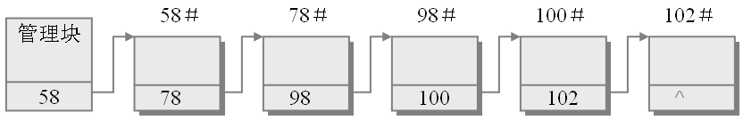
5. 文件存储器空间布局与管理
空闲块链
  每个空闲物理块中有指向下一个空闲物理块的指针，所有空闲物理块构成一个链表，链表的头指针放在文件存储器的特定位置上（如管理块中）。
分配方法：每次申请空闲物理块只需根据链表的头指针取出第一个空闲物理块。
优点：不需要磁盘分配表。
缺点：释放和分配都可以从链头处进行，修改有关的链接字时需要反复读写磁盘，系统开销很大。

Slide 60
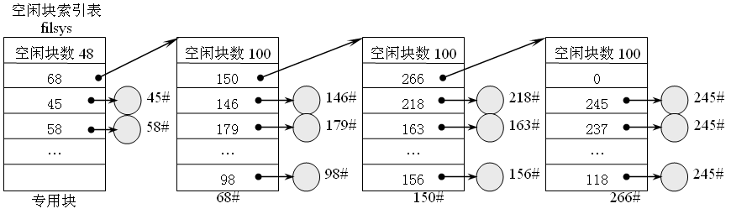
5. 文件存储器空间布局与管理
成组链接法
  将空闲块分成若干组，每组的第一个空闲块登记了下一组空闲块的物理盘块号和本组空闲块总数 。
将空闲块成组链接可以减少访盘次数

Slide 61
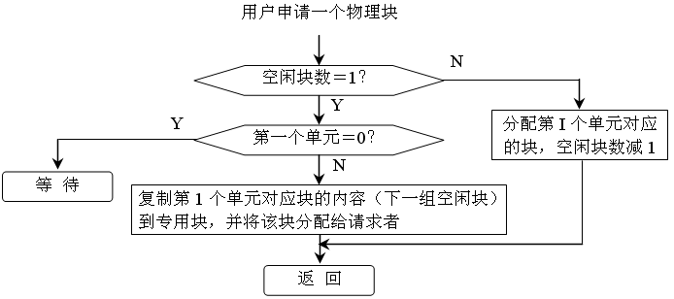
5. 文件存储器空间布局与管理
  分配算法

Slide 62
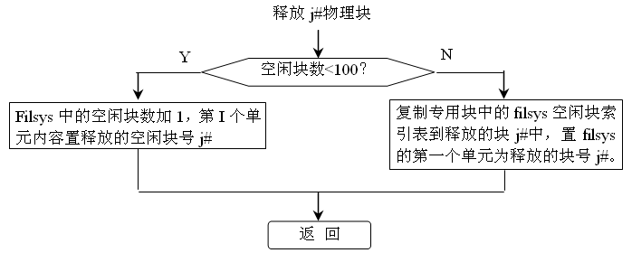
5. 文件存储器空间布局与管理
  释放算法

Slide 63
例：
设磁盘共512块，每块512字节，块号0～511。约定每50块为一组（但由于系统占用，第一组不是50块，而是43块，块号8 ～ 50）。每组的总块数和块号记录在前一组的第一块中，第一组的信息放在内存中。
Notes:
前面两种方法都不适用于大型文件系统中,因为这会使空闲表或空闲链太长.在UNIX系统中采用成组链接法--空白链块法

Slide 64
初始空白块链
50
100
99
…
52
51
…
50
150
149
…
102
101
…
50
0
499
…
452
451
…
…
43
50
49
…
9
8
…
S-free
0:
1:
42:
49:
50#块
100#块
50#块
450#块
49#块
99#块
449#块
499#块
专用表
内存
8#块
51#块
401#块
451#块
外存
第一组
第二组

Slide 65
分配空白块链
…
43
50
49
…
9
8
…
50
100
99
…
52
51
…
…
50
100
99
…
52
51
S-free
0:
1:
42:
48:
S-free
0:
1:
49:
50#块
卷资源表
8#块
s-free=0 将0号单元中的块号(50#)内容调入主存,再将50#分配出去
专用表
要求分配 s-free= s-free-1=43-1=42
分配出8# 块…..
直到: s-free=0 这一组已分完

Slide 66
回收空白块链
…
50
94
86
…
156
72
224
50
94
86
…
224
…
1
48
50
94
86
…
224
s-free
0:
1:
49:
记入
s-free
0:
1:
49:
48#块
48 #块
专用表
专用表
s-free=50栈满
48#块要求回收
s-free=1
0单元记入48

Slide 67
成组链接法特点
空白块号登记不占用额外空间，只借用每组的第一个空白块。
当前可分配的物理块号存放在专用表中，因此绝大部分的分配和回收工作是在主存中进行，可节省时间。

Slide 68
UNIX系统采用空闲块成组链表方法。
Linux的Ext2文件系统把磁盘块分为组，即块组，每组用“位示图”来管理组内的磁盘块。
Windows的NTFS用“位示图”记录卷上各簇的使用情况。

